Slide 1
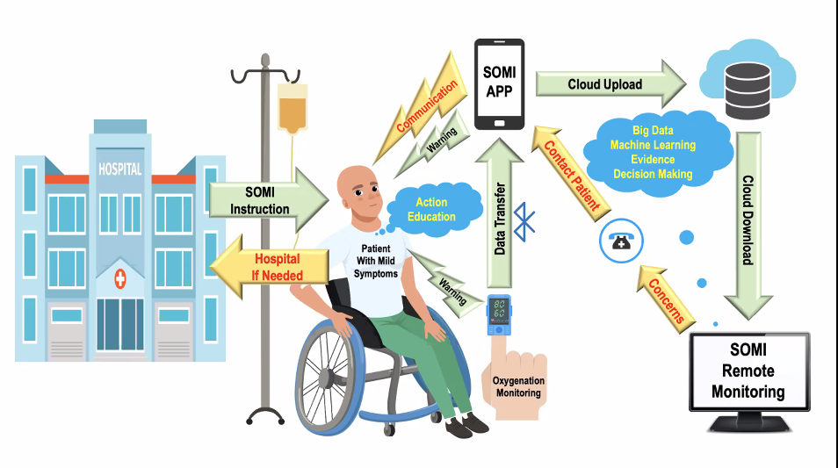
SOMI
2020-04-07
Ke Liao, Justin Hou and Wei Wang
Self Oxygenation Monitoring Integration
© 2020 Ricoh Software Research Center (Beijing) Co., Ltd.

Slide 2
SOMI 系统
手机APP
云服务
  蓝牙设备连接、数据上传
  个人信息设置
  报警及用户行为指导
  问卷反馈
  数据存储、分析
  信息推送
血氧仪硬件
管理后台
  技术指标确认
  系统运维、备份、安全、异常等
© 2020 Ricoh Software Research Center (Beijing) Co., Ltd.

Slide 3
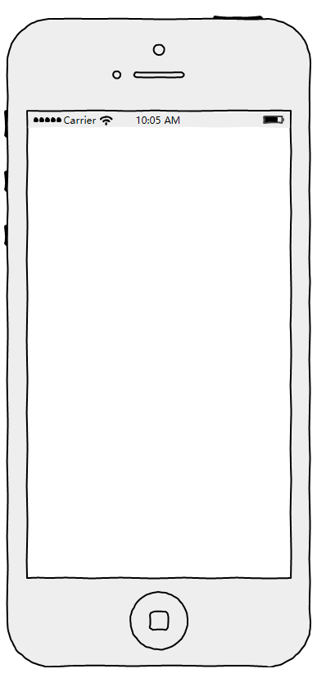
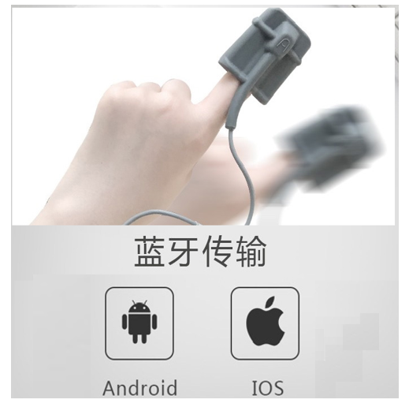


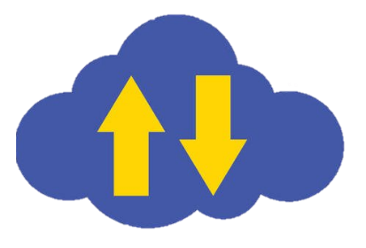
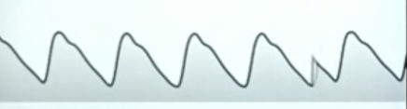
SOMI 手机App
手机APP
血氧仪硬件
云服务
血氧
实时数据
90 SpO2
65 bpm
历史数据
© 2020 Ricoh Software Research Center (Beijing) Co., Ltd.

Slide 4
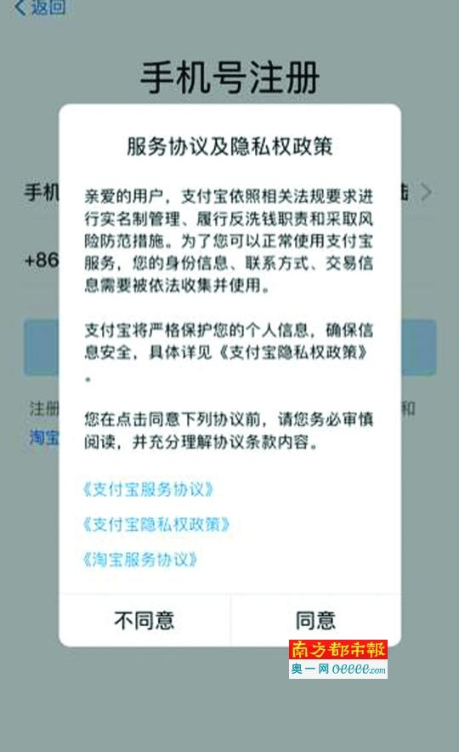
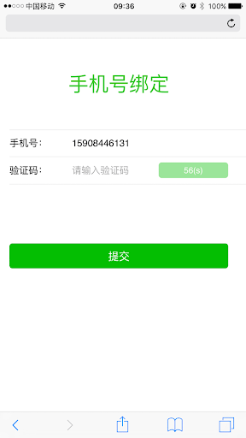
SOMI 手机App
首次登录与注册
用户协议和免责声明（图1）
用户注册（手机号+验证码）（图2）
图1 用户协议样例
可能需要符合欧盟GDPR （*）
图2 手机登录样例
© 2020 Ricoh Software Research Center (Beijing) Co., Ltd.
Notes:
*： 目前各国数据隐私法规中，欧盟最为严格。尤其是即使手机App本身并不面向欧盟，只要欧盟成员国内可以访问到，即受到欧盟GDPR相关法规管辖，所以多数手机App均在GDPR上合规。

Slide 5
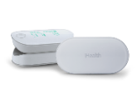
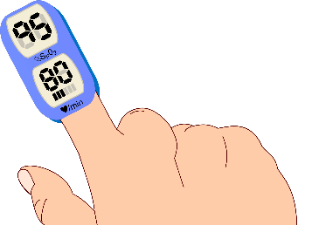

SOMI 手机App
连接设备、连接云服务（引导用户完成连接操作）
第一次连接
  手机蓝牙未开启，建议用户进入系统配置打开蓝牙
  手机蓝牙开启，和设备进行蓝牙配对
第一次连接SOMI云服务
  SOMI云服务未连接，建议用户连接数据网络或者Wi-Fi
  网络连接，将手机信息、蓝牙设备信息存入SOMI云服务
  将血氧仪数据、陀螺仪数据存入SOMI云服务
第二次及以后连接
  自动连接、显示设备连接状态、存入SOMI云服务
更换设备
  解除原有设备绑定
  添加新设备（按照第一次连接步骤）
设备
设备
点击设置设备
设备已连接
© 2020 Ricoh Software Research Center (Beijing) Co., Ltd.

Slide 6





SOMI 手机App
用户基本信息输入/更新，基线值获取/更新
1. 基本信息：生日、性别、身高、体重
2. 疾病药物史
生活习惯：烟酒、是否打鼾等
基础疾病：高血压、糖尿病等
药物服用：是否使用鸦片类药物等
3. 基线值：SpO2、体温、心跳
可能获取方式：
屏幕指示用户，在静坐、未抽烟喝酒、情绪平稳等条件下使用设备进行测量，并确认为基线值
个人
张三
张三
设备
数据
基本信息
疾病药物史
基线值
基本信息
疾病药物史
基线值
体温
性别
男
血氧
年龄
45 岁
心率
体重
66 公斤
身高
163 公分
© 2020 Ricoh Software Research Center (Beijing) Co., Ltd.

Slide 7


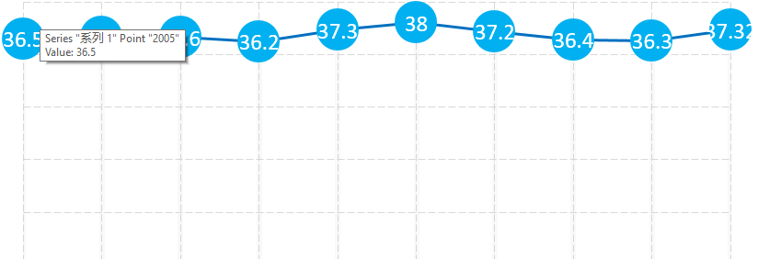
SOMI 手机App
用户数据采集呈现
个人
显示用户实时数据： SpO2、体温、心跳
显示一段时间的历史数据
显示统计信息
采集陀螺仪等传感数据，计算用户运动、睡眠等状态
体温
血氧
设备
实时数据
实时数据
数据
90 SpO2
体温
36.5℃
65 bpm
血氧
心率
历史数据
历史数据
© 2020 Ricoh Software Research Center (Beijing) Co., Ltd.

Slide 8




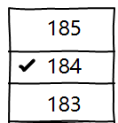


SOMI 手机App
报警（心跳，脉氧）及行为指导
设定报警阈值：
默认阈值
用户设定报警阈值
2. 设定报警方式
默认设备震动
可选：手机震动或者铃声。需要引导用户到手机系统设置中设置通知管理权限（各手机型号不同）
电话通知第三人，如亲属、医生、医疗机构等
3. 报警及用户行为指导：收到SOMI云服务推送报警信息，根据用户数据，提供用户行为指导意见，如立即吸氧、在家观察、送医、打急救电话等等
张三
个人
您的血氧值较低
设备
67 SpO2
基本信息
疾病药物史
基线值
数据
基线 下限 上限
建议措施
紧急通知
心率 65 55 184
居家观察，
保持血氧持续测量
SpO2 90 84 120
设置
历史数据
© 2020 Ricoh Software Research Center (Beijing) Co., Ltd.

Slide 9

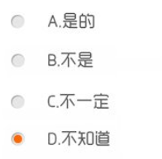
SOMI 手机App
定期健康状况问卷
问卷调查
第一题
定期推送健康状况问卷（具体内容、频率待定）
* 如何鼓励用户如实填写？
测量血氧有助于您克服焦虑情绪吗？
下一题
© 2020 Ricoh Software Research Center (Beijing) Co., Ltd.

Slide 10
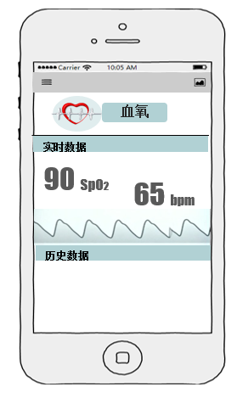


SOMI 云服务
手机APP
云服务
管理后台
© 2020 Ricoh Software Research Center (Beijing) Co., Ltd.

Slide 11


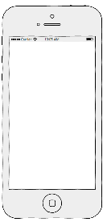

SOMI 云服务
SOMI云服务功能
云服务部署在阿里云或者Amazon AWS上
用户信息存储，包括：
  用户手机、设备信息
  用户输入的基本信息
  用户输入的基线值、阈值等
  用户输入的定期健康报告
  用户实时数据存储
用户实时数据计算
  数据分类：根据陀螺仪等数据，计算用户运动、睡眠等状态
  AUC计算
  报警计算
用户信息推送、报警
  报警信息推送
  健康问卷推送
  其他新闻、通知、公告等推送
  自动电话短信通知指定第三人：亲属、医生、医疗机构等
机器学习模块（多用户数据整合）
Web服务
域名服务
CDN
文件系统
报表生成
数据库
机器学习
图11 SOMI云服务
© 2020 Ricoh Software Research Center (Beijing) Co., Ltd.

Slide 12

SOMI 管理后台
管理后台
云服务
© 2020 Ricoh Software Research Center (Beijing) Co., Ltd.

Slide 13

SOMI 管理后台
SOMI
用户与管理
数据与报告
A. SOMI 管理后台（厂家维护）
服务器管理
  网站许可ICP申请、更新等
  服务器重启、备份、安全等
  数据库重启、备份、异常处理等
  云服务提供商联络等
iOS AppStore管理
Android手机App商店管理
  GooglePlay
  华小OV等国内手机App商店
B. SOMI 后台查看系统（医生/科研使用）
系统设置
帮助
© 2020 Ricoh Software Research Center (Beijing) Co., Ltd.

Slide 14
SOMI 血氧仪硬件
血氧仪硬件
手机APP
© 2020 Ricoh Software Research Center (Beijing) Co., Ltd.

Slide 15
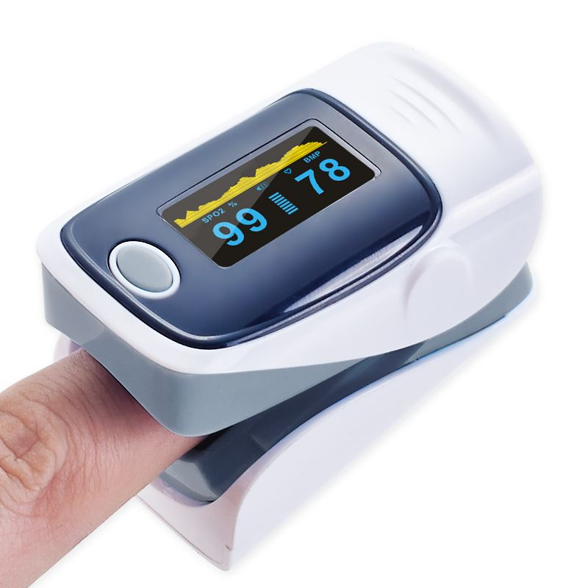
SOMI 血氧仪硬件
SOMI 血氧仪硬件组件和技术指标
硬件组件至少包括
  必须：
    血氧仪：计算血氧，HR
    蓝牙：连接手机，数据传输
    电源：需要估计工作时长
  可选：
    陀螺仪和加速度计：计算运动、睡眠等
    震动组件：报警方式之一
    LCD液晶屏幕
2. 软件SDK：提供Android，IOS SDK，用于二次开发
3. 各技术指标待确定
  传感数据：SpO2，温度，加速度
  传感数据的采样频率
  各传感器精度
4. ID设计待定
图13 血氧仪产品图
© 2020 Ricoh Software Research Center (Beijing) Co., Ltd.

Slide 16
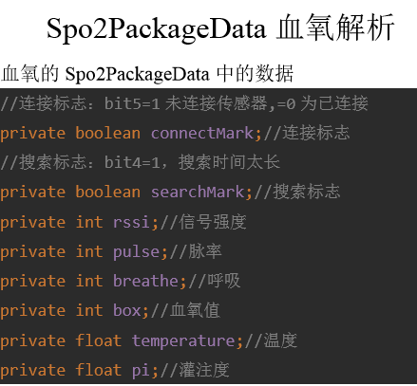
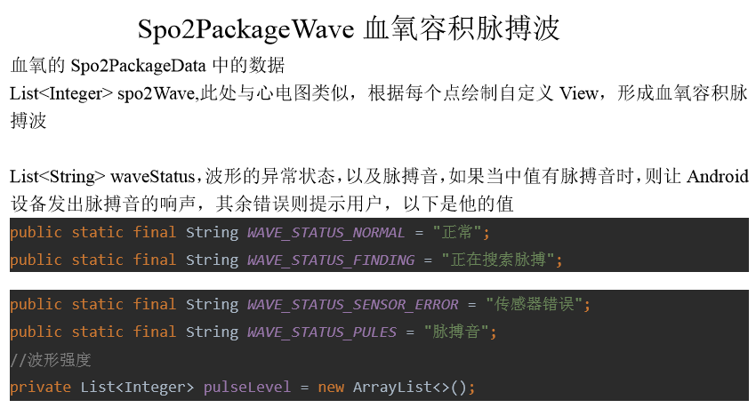
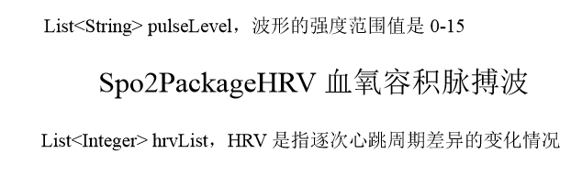
SOMI 血氧仪硬件（美的连）
待确认：iOS版本、陀螺仪和加速度计、震动组件、各组件技术指标
© 2020 Ricoh Software Research Center (Beijing) Co., Ltd.

Slide 17
初步竞品调研
2020/4

Slide 18
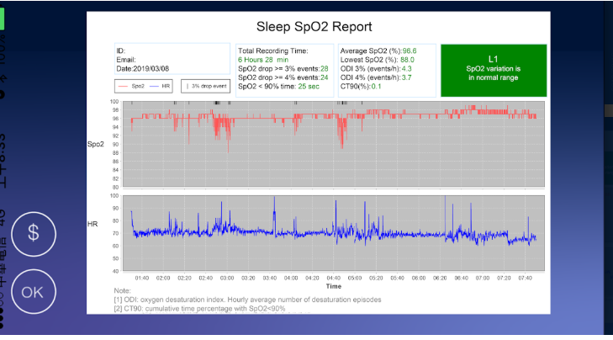
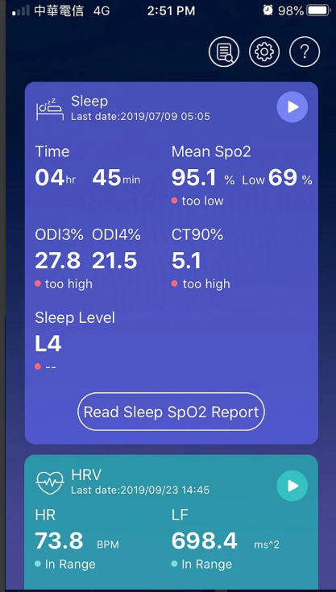
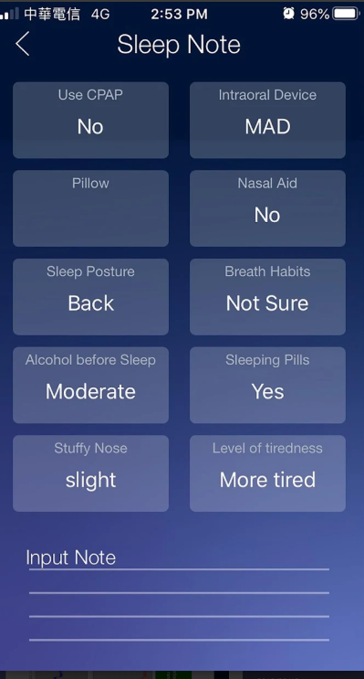
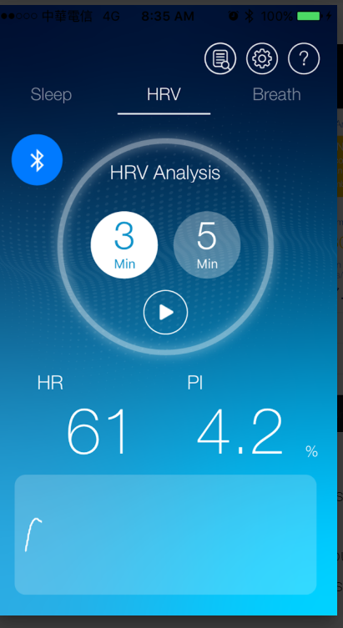
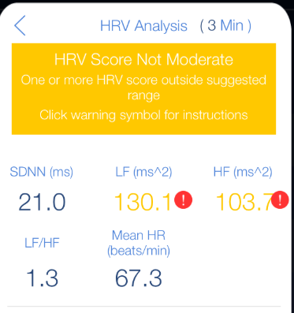
SOMI 竞品（软件手机App）
iFora O2
Based in Moorpark, California, ForaCare Inc. US is a healthcare technology company dedicated to the design and development of products for chronic disease management
© 2020 Ricoh Software Research Center (Beijing) Co., Ltd.

Slide 19
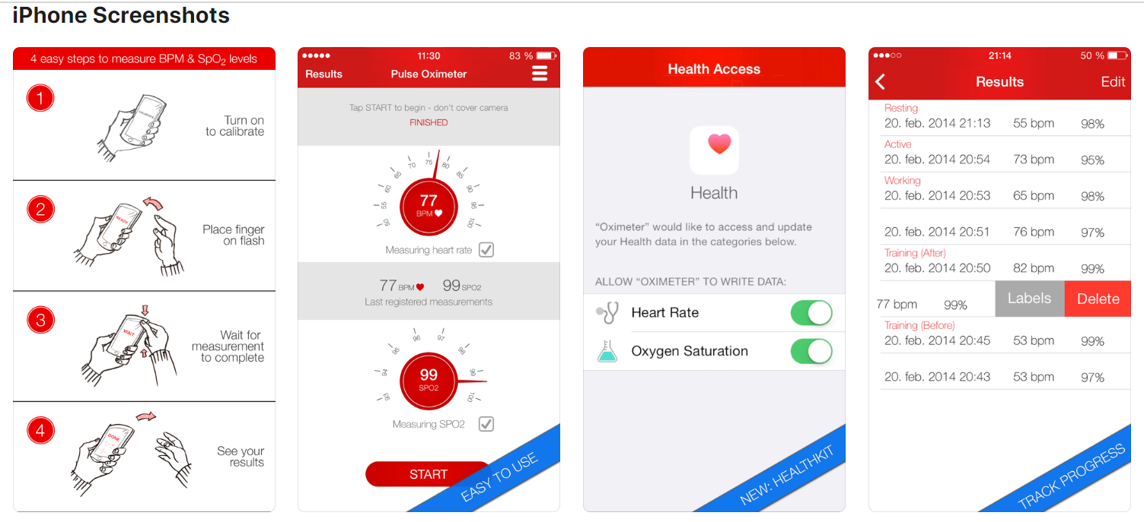
SOMI 竞品（软件手机App）
Pulse Oximeter by digiDoc
App Store上排名第一的手机App，直接用手机闪光灯来计算SpO2，和iPhone的健康手机App紧密结合。
© 2020 Ricoh Software Research Center (Beijing) Co., Ltd.

Slide 20
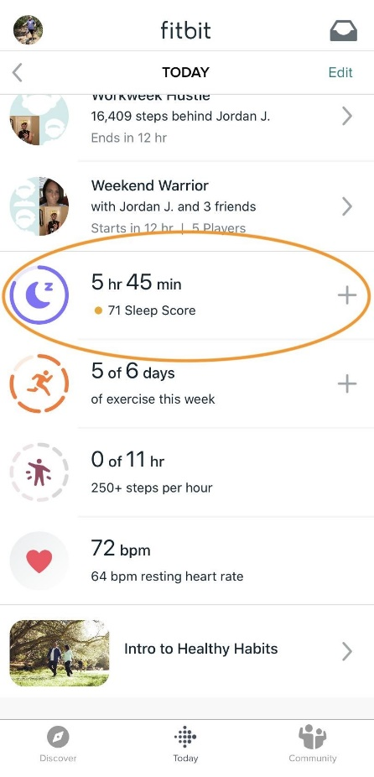
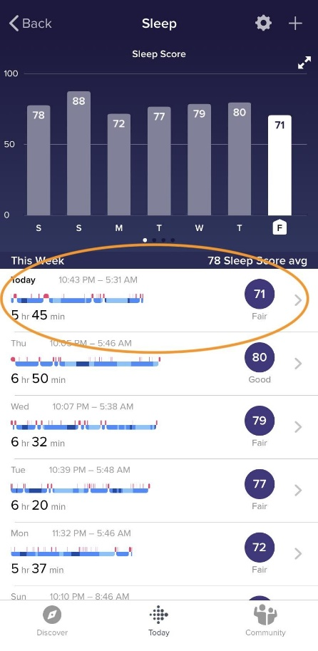
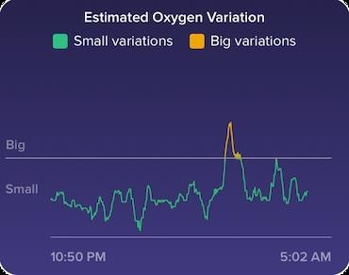
SOMI 竞品（硬件）
从去年底开始、到今年1月左右加速，主流智能手表厂商均上线了SpO2测量功能，包括华为、台湾的运动手表品牌Garmin、时尚智能手表Withings、Google旗下的Fitbit等。下一代Apple Watch也被广泛预计，即将上线SpO2功能。（具体信息见备注）
下图为FitBit手机App界面，用Small/Big来区分超过阈值的情况：
长远来说，可以在不限定硬件的情况下，直接从手机的健康App（如苹果健康、华为健康等）中，读取SpO2以及相关健康数据。
© 2020 Ricoh Software Research Center (Beijing) Co., Ltd.
Notes:
https://www.imore.com/how-enable-spo2-monitor-your-fitbit
https://www.honor.cn/products/wear/magicwatch2/
https://zhuanlan.zhihu.com/p/112139401
新一代 Apple Watch 将增加血氧检测功能，血氧监测缘何呼声这么高？
https://zhuanlan.zhihu.com/p/101305560
Withings 推出新款健康手表 ScanWatch，可检测心率+血氧丨CES 2020
https://www.garmin.com.cn/garmin-technology/pulse-ox/
Pulse Ox 脉搏血氧感测功能| Garmin - 佳明Garmin
https://cn.engadget.com/cn-2020-01-16-fitbit.html
GoogleFitbit在Apple Watch之前加入SpO2功能

Slide 21
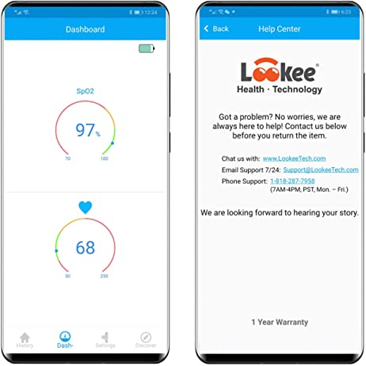
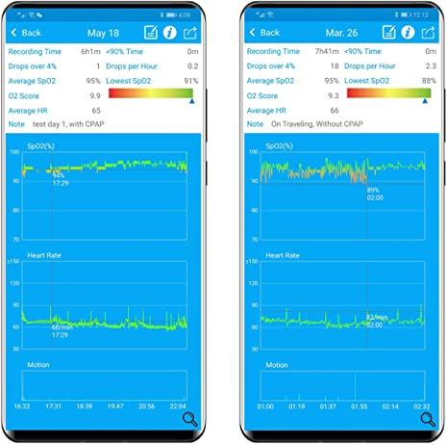
SOMI 竞品（硬件）
专用硬件有很多，价格大致从200元/30美金 –2000元/300美金。
Amazon上推荐一款比较专业的专用设备，Lookee，大约200美金。
© 2020 Ricoh Software Research Center (Beijing) Co., Ltd.
Notes:
https://www.amazon.com/LOOKEE-Vibrating-Notification-Insights-Aviation/dp/B07ZKF79Y1?ref_=ast_sto_dp

Slide 22
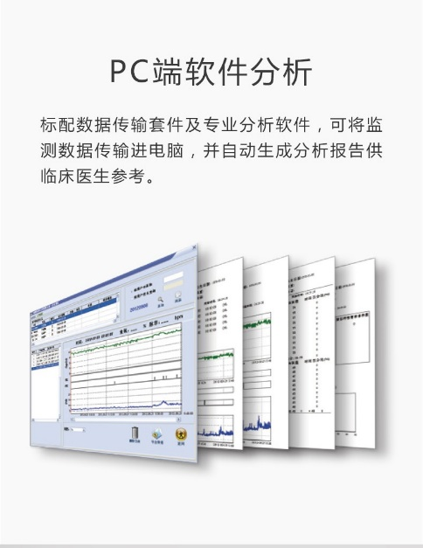
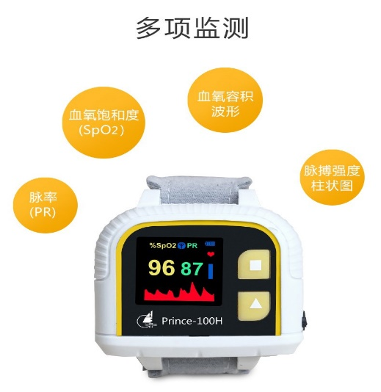
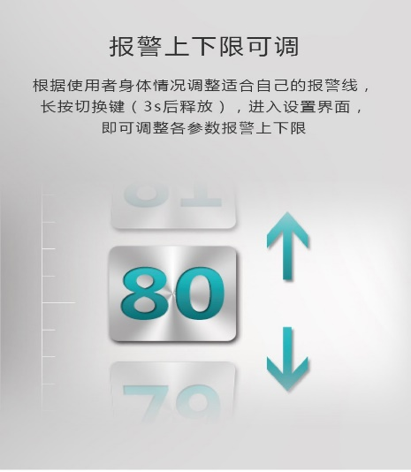
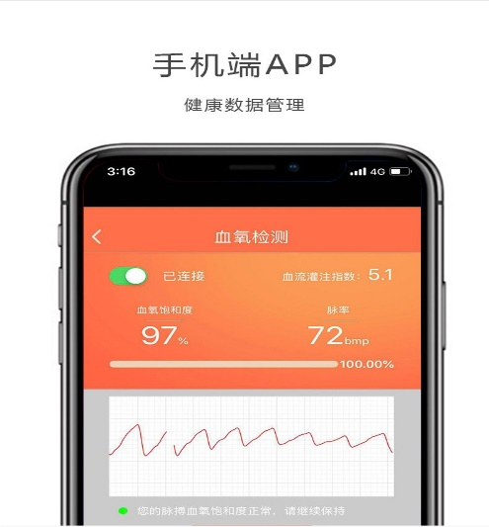
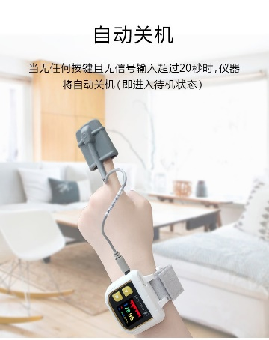
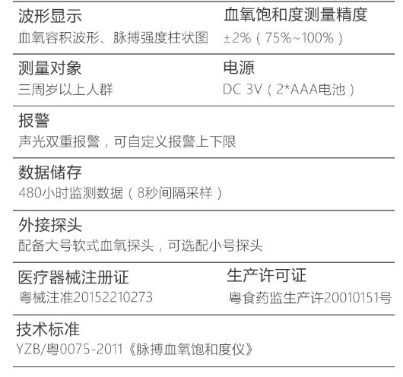
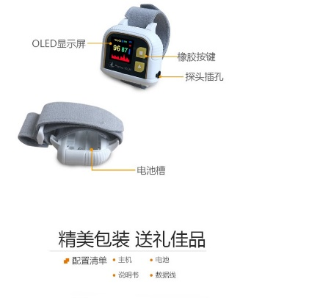
SOMI 竞品（硬件）
在国内，力康（HealForce）、康泰（CONTEC）、超思（ChoiceMMed）、理邦（EDAN）、飞利浦（PHILIPS）、鱼跃都比较活跃，有部分是主打新生儿血氧监控市场。
其中力康中间档次的一款如下，价格在980元
© 2020 Ricoh Software Research Center (Beijing) Co., Ltd.
Notes:
https://item.jd.com/58842251603.html
http://www.yuwell.com/

Slide 23
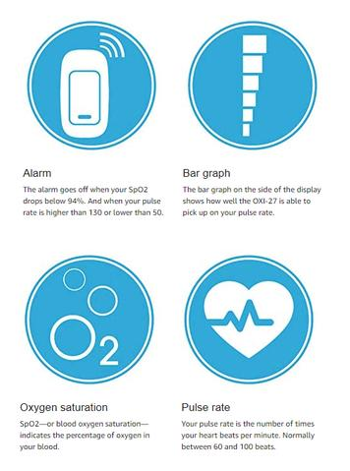
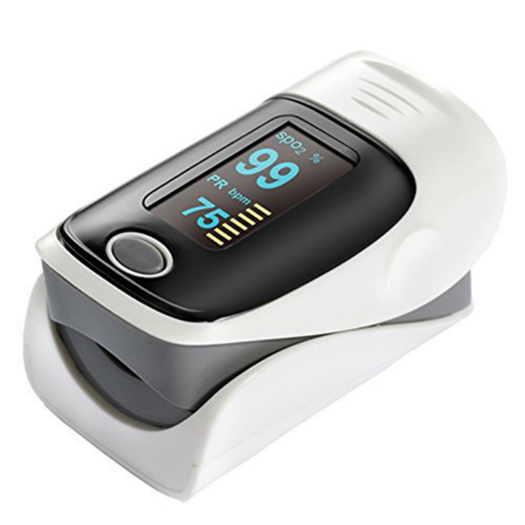
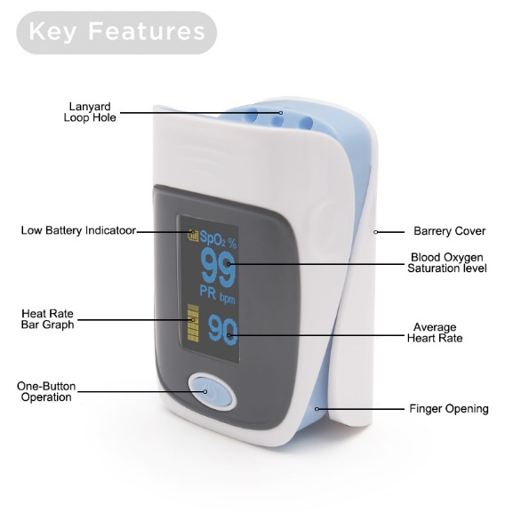
SOMI 竞品（硬件）
低端无牌/杂牌设备很多。海外市场上的杂牌设备，标价39美金：
The pulse oximeter is a small, clip-like device that attaches to a body part, like toes or an earlobe.
It can rapidly detect even small changes in how efficiently oxygen is being carried to the extremities furthest from the heart, including the legs and the arms.
Low in power consumption
Two AAA alkaline batteries
Auto turns off within 8 or 16 seconds when there is no signal.
58 * 36 * 32 mm
26.5g (without batteries)
SpO2:
Measuring range: 70 ~ 99%
Resolution: ± 1%
Accuracy: ± 3% (70% ~ 99%), unspecified (<70%)
Pulse:
Measuring range: 30 ~ 240 bpm
Resolution: ± 1%
Accuracy: ± 2bpm or ± 2% (select larger)
Low Perfusion ≤ 4%
© 2020 Ricoh Software Research Center (Beijing) Co., Ltd.
Notes:
https://speedshows.com/
If the pulse oximeter has detected your heart rate and SpO2 in an irregular state, the pulse oximeter will be an alert to alert the user to their body's condition. Also you can set the limit by yourself and or to the alarm sound effect.
If the blood flow in your finger is below a certain level, the pulse oximeter will not be able to function. pay attention to nail polish and false nails can cause false readings.

Slide 24
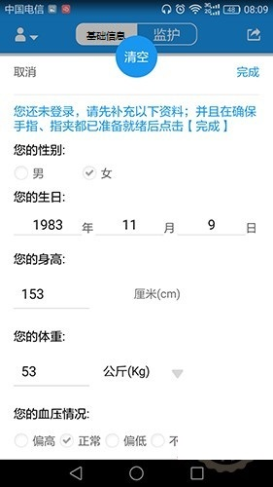
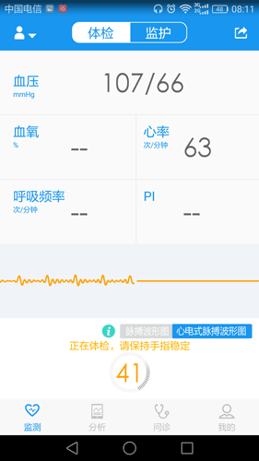
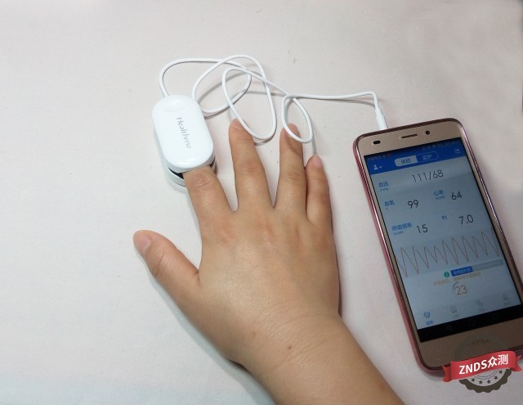
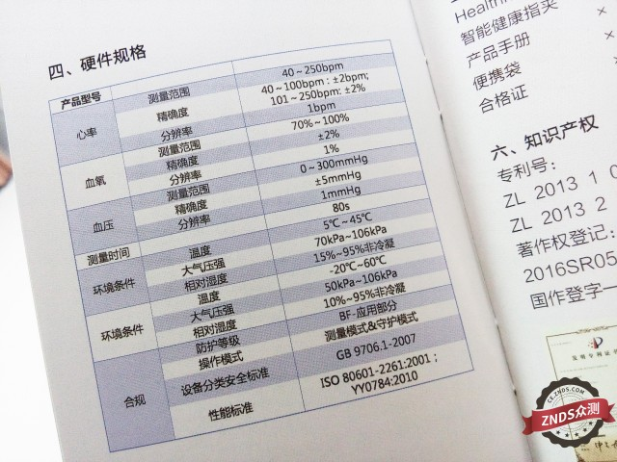
SOMI 竞品（硬件）
国内市场上的某款杂牌设备，主打自我体检，标价398元
© 2020 Ricoh Software Research Center (Beijing) Co., Ltd.
Notes:
https://you.dangbei.com/lab/46617.html

Slide 25
SOMI 竞品调研总结
竞品 | 产品分类 | 产品特色 | 优势
iFora O2 | 软件（手机app） 硬件？ | 睡眠相关习惯记录 与睡眠有关参数采集： SpO2，HR Sleep，HRV, Breath分析 | 特殊领域： 睡眠 较为专业的分析
Pulse Oximeter by digiDoc | 软件（手机app） | 结合手机闪光灯和摄像头测量SpO2（不用特殊硬件） 与APPLE health直接数据共享 | 不依赖特殊硬件 与手机厂商或应用可深度结合
Lookee，鱼跃等 | 硬件（专业可穿戴） | 专业血氧硬件设备 提供医疗咨询途径（电话，链接等） | 数据较为准确 咨询：线上问诊
力康（HealForce）等 | 硬件（专业可穿戴）+PC分析软件+APP | 专业血氧硬件设备 PC专业分析软件，供医生参考（toB） | 数据较为准确 医生参考
FitBit，Garmin等 | 软件（手机app）+硬件（通用可穿戴） | 硬件通用（测量精度？） 结合睡眠，运动分析 定性分析 | 硬件通用 用户量大
下一代Apple Watch | 软件（手机app）+硬件（通用可穿戴） | 硬件通用（测量精度？） 数据直接导入APPLE health | 硬件通用 用户量大
我们 | 软件（手机app）+硬件（专业可穿戴）+云服务 | 智能分析报警 专业指导 | 数据准确 线上专业分析 针对个人的专业指导 针对特殊人群

